Slide 1
ФГОБУ ВО «финансовый университет при правительстве российской федерации»
VI Международная научно-практическая конференция-биеннале «Системный анализ в экономике-2020»
09-11.12.2020 , москва
ПОВЕДЕНЧЕСКАЯ ЭКОНОМИКА. ОТКРЫТИЕ КВАНТОВОПОДОБНОЙ КЛАСТЕРИЗАЦИИ ПРИНЯТИЯ РЕШЕНИЙ СУБЪЕКТАМИ
BEHAVIORAL ECONOMY. DISCOVERY OF QUANTUM-LIKE CLUSTERING OF SUBJECTS DECISION-MAKING
к.ф.-м.н. Башелханов И.В., к.э.н. Демкина Н.И.,
Корсаков С.А., Попов Д.А.
Ph.D. IGOR BASHELHANOV, Ph.D. NADEZHDA DEMKINA, SERGEY KORSAKOV, DANIIL POPOV

Slide 2
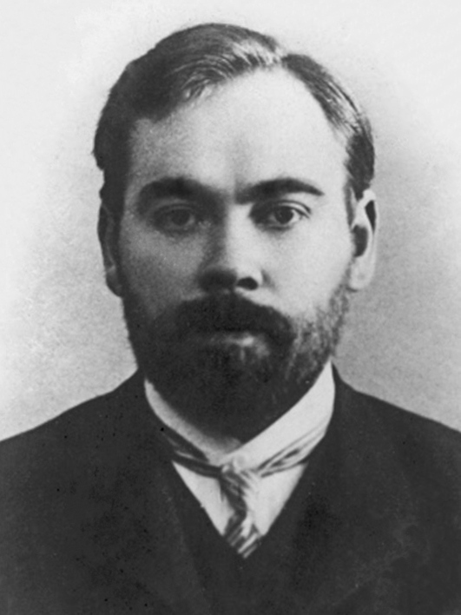
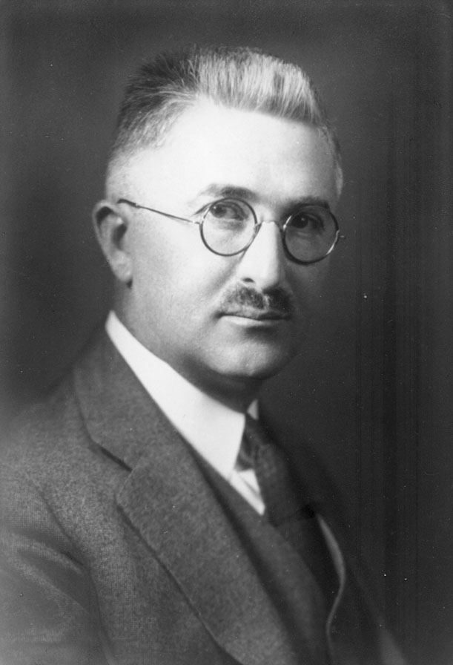
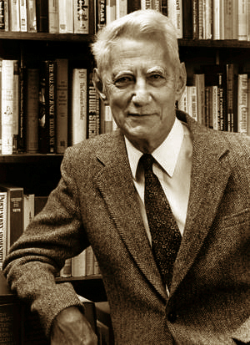
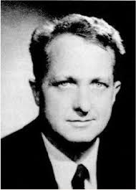
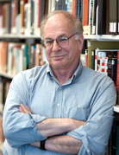
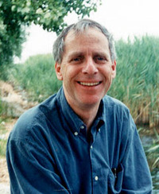
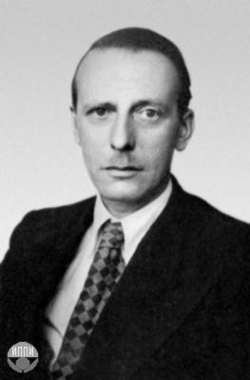
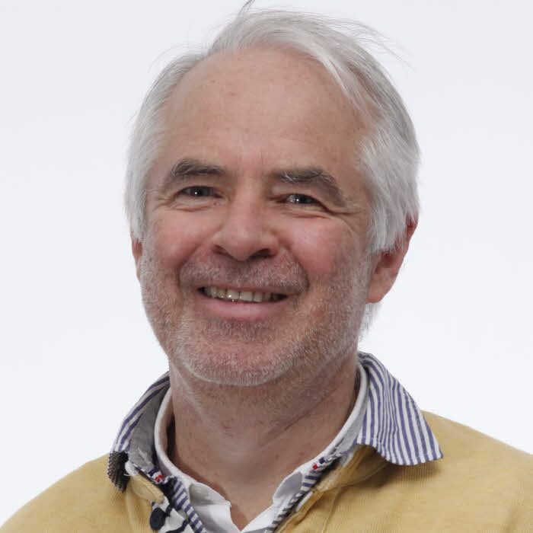
Богданов А.А., Ральф Хартли, Клод шеннон, Джордж ципф, Даниэл Канеман,амос тверски,Харкевич а.а.,Хренников А.Ю.
BOGDANOV A. A., RALPH HARTLEY, CLAUDE SHANNON, GEORGE ZIPF, DANIEL KAHNEMAN, AMOS TVERSKY, HARKEVICH A. A., KHRENNIKOV A.Yu .

Slide 3
Well-known works of Ralph Hartley, A. A. Bogdanov, Claude Shannon are of fundamental value for computer science and system analysis. George Zipf is also known. Ideas, approaches of the latter in relation to cities and urban agglomerations of Russia and later Soviet Union are described in detail in article of E. A. Kolomak in 2016. The author has sufficiently demonstrated that the approach based on the empirical law of G. Zipf – as criteria, the standard of socio-economic efficiency of cities, agglomeration is not universal, and moreover, not correct.
Хорошо известны работы Ральфа Хартли, А.А.Богданова, Клода Шеннона имеющие фундаментальную ценность для информатики и системного анализа. Известен и Джордж Ципф. Идеи, подходы последнего применительно к городам и агломерациям РФ и позднего СССР подробно описаны в работе д.э.н. Е.А.Коломака в 2016 г. Данный автор достаточно убедительно показал, что подход, основанный на эмпирическом законе Д. Ципфа – как критерии, стандарте социально-экономической эффективности города, агломерации не универсален, и, более того, не корректен.

Slide 4
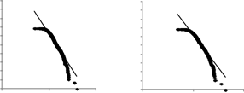
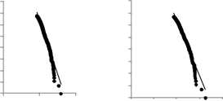
Логарифмы ранга​
Логарифмы ранга
Логарифмы населения 1991 г.
Логарифмы населения 2013 г.
Логарифмы населения 1991 г.
Логарифмы населения 2013 г.
Рис. 1 Закон Ципфа и определение города
Рис. 2 Город или городская агломерация?
КОЛОМАК Е.А. * О чём говорит отклонение от закона Ципфа?// ЭКО. – 2016. – №11. – С. 121-128
* Институт экономики организации промышленного производства СО РАН.

Slide 5
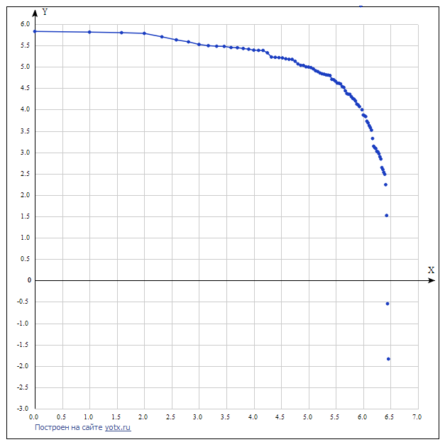
Кластеризация
Fig. 3. Conditional (not calibrated) amount of information for decision-making (2020)
Рис.3. Условное (некалибро-ванное) количество инфор-мации для принятия реше-ния регионом (2020 г.)
Усл. количество информации
Сlusterization
Логарифм ранга региона

Slide 6
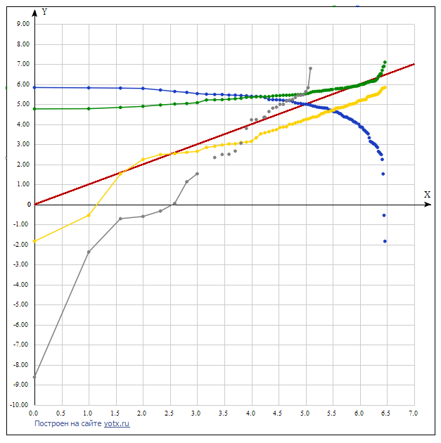
Усл. количество информации​
Результаты
Results
Fig. 4. Conditional (not calibrated) amount of information for decision-making
Рис. 4. Условное (не калиброванное) количество информации для принятия решения регионом/субъектом
инверсии
2020 г.
1993 г.
Тектологическая граница
Логарифм ранга региона
2020 г.
1991 г.

Slide 7
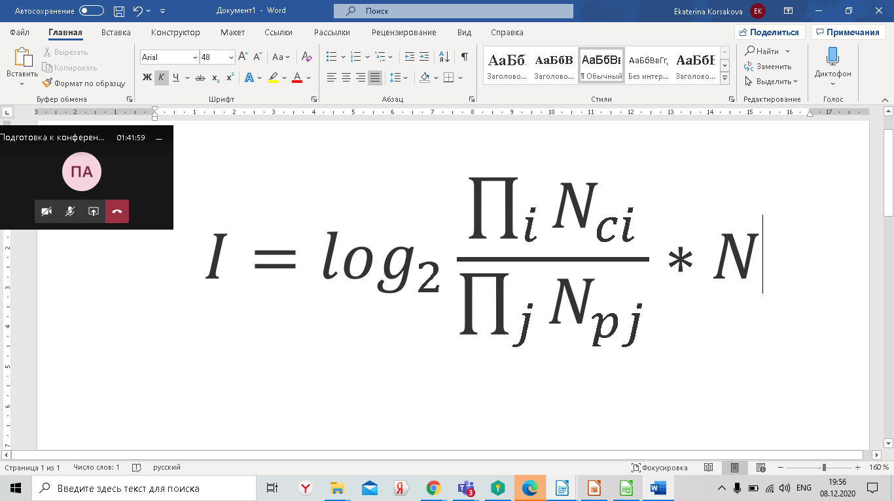
Формула меры социофизической информации
The measure formula of the sociophysical information
где
I - количество информации до принятия решения
N - мощность множества цели
- мощность множества i- го источника контрпродуктивной информации
-мощность множества j-го источника продуктивной информации
I – the amount of information before decision - making
N – a cardinality of the target set
- the cardinality of the set of the i-th source of counterproductive information
- the cardinality of the set of the j-th source of productive information

Slide 8
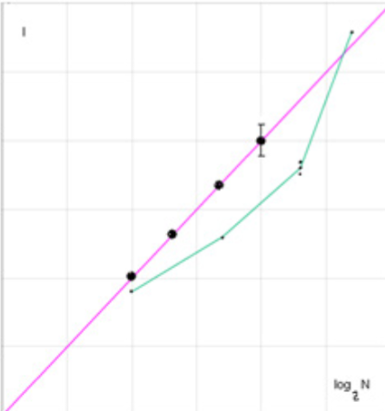
ЛКЛБ-процесс
LKLB - process
25
Количество информации
Fig. 5. Graphical representation of the information anomaly of the Hartley model. The “straight line” - the Hartley model (“circles” - data for determining the number of male men - Men), “polyline” through “points” (“LKLB - process”) - data on the number of females (Women: Nigina - Valeria). Characteristic absolute errors in solving the situational problem are also indicated.
Рис. 5. Графическое представление информационной аномалии модели Хартли. «Прямая линия» – модель Хартли («кружки» – данные по определению числа лицами мужского пола – Men), «Ломаная линия» через «точки» («ЛКЛБ-процесс») – данные по определению числа лицами женского пола (Women: Нигина-Валерия). Указаны также характерные абсолютные ошибки при решении ситуационной зада
20
15
10
5
0
5
10
15
20
25

Slide 9
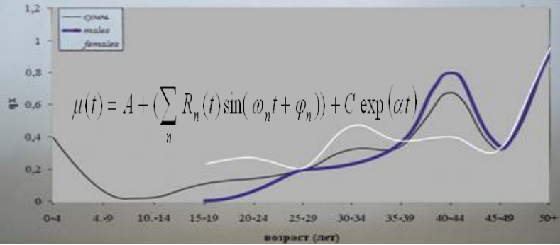
КВАНТОВОПОДОБНЫЕ ПРОЦЕССЫ в СОЦИАЛЬНо-исторических ЯВЛЕНИях. ПопРАВКИ В ЗАКОН гОМПЕРЦА-мЕЙКЕМА*
QUANTUM-LIKE PROCESSES IN SOCIO-HISTORICAL PHENOMENA. AMENDMENTS TO THE GOMPERTZ-MAKEHAM* LAW
РИС. 6. АНОМАЛЬНЫЕ КОЛЕБАТЕЛЬНЫЕ ПРОЦЕССЫ ВЕРОЯТНОСТИ СМЕРТНОСТИ
Fig. 6. ABNORMAL OSCILLATORY PROCESSES OF MORTALITY PROBABILITY
*Башелханов И.В. Математическая модель Гомперца-Мейкема и археологические данные о наличии аномальных колебательных процессов/Тезисы Первой российской конференции «Социофизика и социоинженерия» МГУ им.М.В.Ломоносова 8-11 июня 2015 г.-М.: МГУ им.М.В.Ломоносова- С.104

Slide 10
Выводы
Conclusions
1. Подтверждено открытие квантовоподобной кластеризации принятия решений регионами Российской Федерации и подчеркнуто его значение
для поведенческой экономики
2. Обнаружена кластеризация принятия решений субъектами СССР
3. Предложено моделирование на информационной плоскости (информационные координаты), а также использование прямой Р. Хартли на ней
4. Развиты дальнейшие представления о ЛКЛБ-процессе и ЛКЛБ-исчислении на основе меры социофизической информации
5. На основе полученных графиков предложено моделирование эффекта «социального лазера» А.Ю. Хренникова
1. The discovery of quantum-like clusterization of decision-making by regions of the Russian Federation is confirmed and its significance for behavioral Economics is emphasized
2. Clusterization of decision-making by the subjects of the USSR was found
3. We propose modeling on the information plane (information coordinates), as well as using a straight Hartley line on it
4. Further ideas about the LCLB-process and LCLB-calculus based on the measure of socio-physical information are developed
5. Based on the obtained graphs, a simulation of the "social laser" effect by A. Yu. Khrennikov is proposed

Slide 11
References
1. Bashelhanov I.V., Demkina N.I. Hartley's model and quantum-like decision-making mechanism//Materiali Pervoy mezhdunarodnoy mezhdisciplinarnoy konferencii «Cognitive technologies and quantum intelligence», St. Petersburg, ITMO University, May 17-19, 2018.-SPb: OOO “Rait print group”.-C.101-106
2. Bashelhanov I.V. Hartley's measure and anomalies in a sociophysical experiment//Sociofizika i socioingeneria
`2018: Trudi vtoroy vserossiyskoy mezhdisciplinarnoy konferencii, May 23-25, 2018.- Moscow: Trapeznikov Institute of management problems of the Russian Academy of Sciences, 2018.-S.233-234
3. Oladko V.S., Demkina N.I., Bashelhanov I.V. Konkurentsia mezhdu razionalnim i irrazionalnim mechanismami prinyatia reshenia//Sistemniy analiz v ekonomike- 2018: sbornik trudov V Mezhdunarodnoy nauchno-prakticheskoy konferencii-bienalle (21-23 November 2018)-M.: Prometey, 2018.- S.159-160
4. Bashelhanov I.V., Bashelhanov S.I. Origins of Homo Digital. Human hypernetworks. Voting-based decision – making//Otkritiy mezhdisciplbnarniy seminar na biologicheskom fakultete: Lomonosov Moscow state University.- M.:2020.-S.46-57
5. Demkina N.I., Bashelhanov I.V. , Oladko V.S. Hartley's measure and LKLB-process measure: use in psychological and educational testing// International scientific journal «Modern Information Technologies and IT-Education». - 2018.– Volume 14 No. 2 (2018). –S.382-388
6. Khrennikov A.Yu. Quantum-like modeling of decision-making processes// Sociofizika i socioingeneria `2018: Trudi vtoroy vserossiyskoy mezhdisciplinarnoy konferencii, May 23-25, 2018.- Moscow: Trapeznikov Institute of management problems of the Russian Academy of Sciences, 2018.-S.25-26

Slide 12
Библиография
1. Башелханов И.В., Демкина Н.И. Модель Хартли и квантовоподобный механизм принятия решения// Материалы Первой международной междисциплинарной конференции «Когнитивные технологии и квантовый интеллект» , Санкт-Петербург, Университет ИТМО, 17-19 мая 2018 г. - СПб.-С. 101-106.
2. Башелханов И. В. Мера Хартли и аномалии в социофизическом эксперименте // Социофизика и социоинженерия '2018: Труды Второй Всероссийской междисциплинарной конференции, 23-25 мая 2018 г, Москва/под общей
редакцией акад. РАН Хохлова А.Р., чл.-корр. РАН Новикова Д.А.; ИПУ им.В.А.Трапезникова; МГУ им. М.В.Ломоносова. - М.: ИПУ РАН, 2018. С.233-234
3. Оладько В.С., Демкина Н. И., Башелханов И.В. Конкуренция между рациональным и ир-рациональным механизмами принятия решения//Системный анализ в экономике – 2018: сборник трудов V Международной научно-практической конференции – биеннале (21–23 ноября 2018) / под общ. ред. Г.Б. Клейнера, С.Е. Щепетовой. – М.: Прометей, 2018. – С. 159-160.
4. Башелханов И.В., Башелханов С.И. Происхождение цифрового человека, человеческие гиперсети, экоинфономика, принятие решений при голосовании// Олескин А.В. и др. участники семинара «БИОПОЛИТИКА». Биополитика. Открытый междисциплинарный семинар на Биологическом факультете МГУ им. М.В.Ломоносова.- М.:2020.- С.46-57
5. Демкина Н.И., Башелханов И.В., Оладько В.С. Меры Хартли и ЛКЛБ-процесса: использова-ние в психологическом и образовательном тестировании// Современные информационные технологии и ИТ-образование. – 2018.– Том 14 № 2 (2018). –С.382-388
6. Khrennikov A.Yu. Квантовоподобное моделирование процессов принятия решений // Со-циофизика и социоинженерия '2018/ Труды второй Всероссийской междисциплинарной конференции. ИПУ им. В.А. Трапезникова РАН; МГУ имени М.В. Ломоносова. 2018.-Издательство: ИПУ им. В.А. Трапезникова РАН.-С.25-26

Slide 13
Спасибо за внимание!
Thank you for your attention!
КИПФИН : kip.fa.ru
НСО КИПФИН
http://www.fa.ru/Pages/Home.aspx

